Slide 1



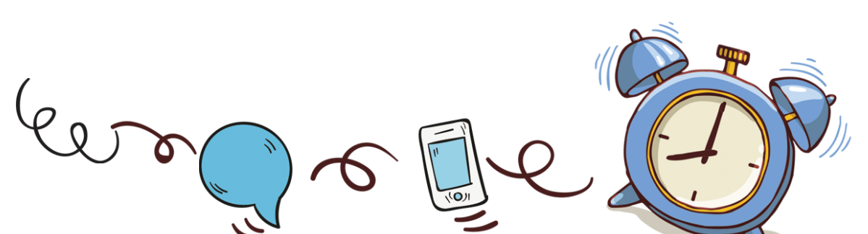
Luyện tập
Sách giáo khoa trang 72

Slide 2
Bài 1: Đặt tính rồi tính
a. 17,55 : 3,9
b. 0,603 : 0,09
c. 0,3068 : 0,26
d. 98,156 :4,63

Slide 3
Bài 1: Đặt tính rồi tính
a. 17,55 : 3,9
b. 0,603 : 0,09
,
,
,
,
0 60 3
0 09
17 5 5
,
,
3 9
4
,
,
1
9
5
5
6
3
6
7
0
0
0

Slide 4
Bài 1: Đặt tính rồi tính
c. 0,3068 : 0,26
d. 98,156 :4,63
,
,
,
,
98,15 6
4 63
0 30 68
0 26
,
5
5
5
,
6
1,18
21 2
4
9
2
6
2
0
8
0
0
0

Slide 5
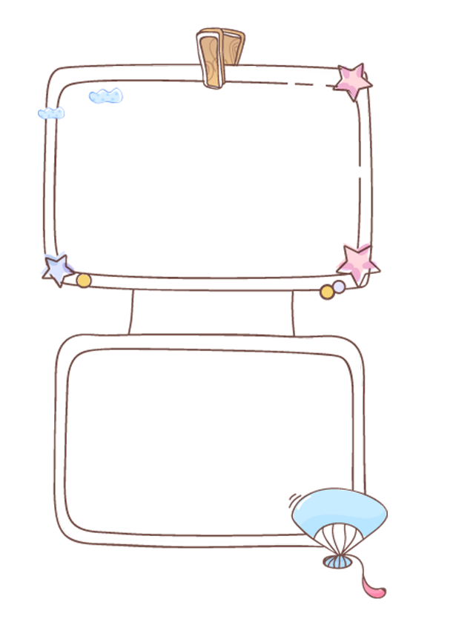
Bài 2: Tìm x :
b. x x 0,34 = 1,19 x 1,02
a. x x 1,8 = 72
x x 1,36 = 4,76 x 4,08

Slide 6
Bài 2: Tìm x :
b. x x 0,34 = 1,19 x 1,02
x x 0,34 = 1,2138
x = 1,2138 : 0,34
a. x x 1,8 = 72
x = 3,57
x = 72 : 1,8
x = 40
x x 1,36 = 4,76 x 4,08
x x 1,36 = 19,4208
x = 19,4208 : 1,36
x = 14,28

Slide 7
Bài 3: Biết 5,2 l dầu cân nặng 3,952 kg. Hỏi có bao nhiêu lít dầu nếu chúng cân nặng 5,32kg?
Tóm tắt
Bài giải
1lít dầu cân nặng là:
3,952 : 5,2 = 0,76 (kg)
5,32 kg thì được số lít dầu:
5,32 : 0,76 = 7 (lít)
Đáp số: 7 lít
5,2l dầu: 3,952 kg
? l dầu 5,32 kg

Slide 8
Bài 3: Tìm số dư của phép chia 218 : 3,7 nếu chỉ lấy đến hai chữ số ở phần thập phân của thương.
21,8 : 3,7
,
2 1 8
,
3 7
5
,
3
3
0
8
9
3
4
0
7
Số dư: 0,007

Slide 9

VẬN DỤNG

Slide 10
Muốn chia một số thập phân cho một số thập phân, ta làm như thế nào?
B1: Biến đổi SC thành STN.
B2: Thực hiện phép chia như chia cho STN.

Slide 11

DẶN DÒ
⇧ Chiều thứ 3 (ngày mai), đúng 14h, các con vào lớp học zoom.
⇧ Chuẩn bị: Vở Tiếng Việt, vở Toán, cùng với SGK và đồ dùng học tập cần thiết.

Slide 12
THANK YOU

